Slide 1
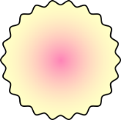
3
圆柱与圆锥
练习七

Slide 2
比较圆柱和圆锥
小组交流：补全下面表格中的内容，并举手回答。
底面
只有一个
两个完全一样的圆
高
只有一条
有无数条
曲面，沿高展开后是长方形（正方形）
侧面
曲面，展开后是扇形。

Slide 3
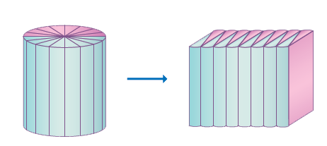
圆柱的体积公式推导
举手回答：用自己的话说一说，长方形的底面积、高和圆柱的底面积、高有什么关系？体积呢？
圆柱体转化长方体
长方体的体积＝ 底面积 × 高
=
=
长方体的底面积等于圆柱的底面积。
圆柱的体积＝ 底面积 × 高
长方体的高等于圆柱的高。
＝
Sh
πr²h
＝
V
长方体的体积与圆柱的体积相等。

Slide 4
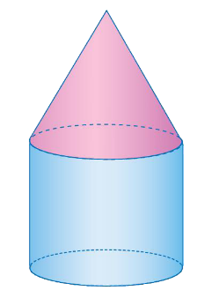
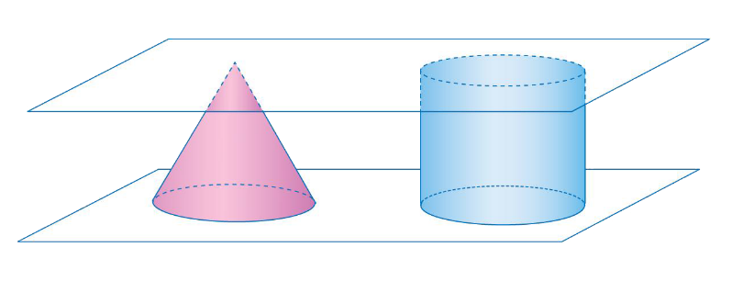
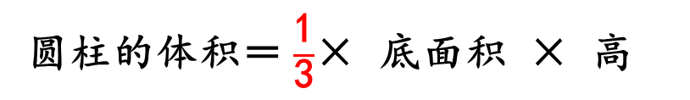
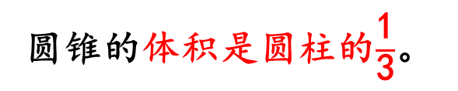
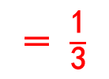
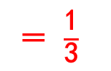
圆锥的体积公式推导
等底
等高
举手回答：圆锥和圆柱的体积有什么联系？
圆柱的体积＝ $\frac{\text{1}}{\text{3}}$× 底面积 × 高
等底等高的圆柱、圆锥
＝ $\frac{\text{1}}{\text{3}}$
V
Sh
圆柱的体积是圆锥3倍。
圆锥的体积是圆柱的$\frac{\text{1}}{\text{3}}$。
＝ $\frac{\text{1}}{\text{3}}$
πr²h

Slide 5

填一填。
1.一个圆锥与一个圆柱等底、等高，已知圆锥的体积是18立方米，圆柱的体积是（ ）。
54立方米
等底等高
圆柱的体积是圆锥的3倍。

Slide 6
一个圆锥与一个圆柱等底等体积，已知圆柱的高是 12 厘米， 圆锥的高是（ ）厘米。
36
等底
等体积
圆锥的高是圆柱的3倍。

Slide 7
一个圆锥与一个圆柱等高等体积，已知圆柱的底面积是 314 平方米，圆锥的底面积是（ ）。
942平方米
等高
等体积
圆锥的底面积是圆柱的3倍

Slide 8
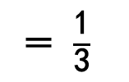
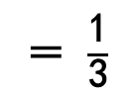
在右图这段圆柱形木头中，削出一个最大的圆锥。如果圆柱的体积是12立方分米，那么削出的圆锥的体积最大是多少？
若使得削出的圆锥体积最大，则应该和圆柱是等底、等高的圆锥。
V
＝ $\frac{\text{1}}{\text{3}}$
V
锥
柱
＝ $\frac{\text{1}}{\text{3}}$
×
12
＝
4（dm³）
答：削出的圆锥的体积是4立方分米。

Slide 9
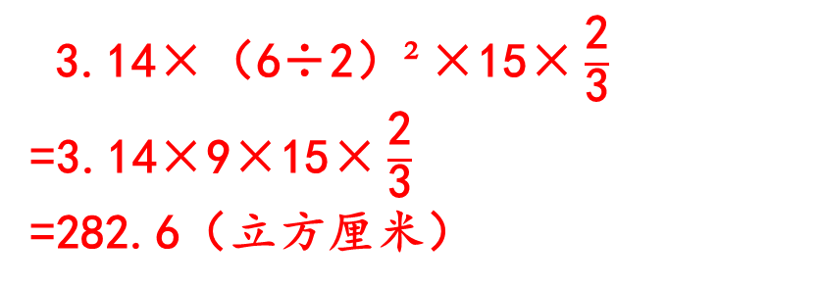
有一根底面直径是6厘米，长是15厘米的圆柱形钢材，要把它削成与它等底等高的圆锥形零件。要削去钢材多少立方厘米？
6厘米
等底等高的圆锥的体积是圆柱的三分之一，削去的体积是圆柱体积的三分之二。
15厘米
3.14×（6÷2）²×15× $\frac{\text{2}}{\text{3}}$
=3.14×9×15× $\frac{\text{2}}{\text{3}}$
=282.6（立方厘米）
答：要削去钢材282.6立方厘米。

Slide 10
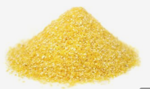
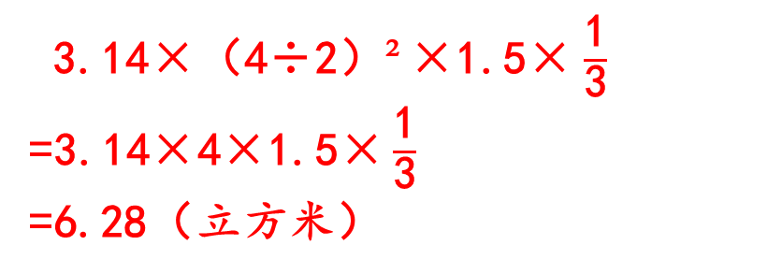
我们常说的"面粉"指小麦粉，即用小麦磨出来的粉。小麦加工后变成面粉和麸皮（小麦的外皮），麸皮多数被当作饲料使用，也可以经加工后变成面包，也就是我们们吃的高纤维麸皮面包（即全麦面包）。下面是某厂存放的形式圆锥的麸皮堆。这个麸皮堆有多少立方米？
3.14×（4÷2）²×1.5× $\frac{\text{1}}{\text{3}}$
=3.14×4×1.5× $\frac{\text{1}}{\text{3}}$
=6.28（立方米）
1.5m
4m
答：这个麸皮堆有6.28立方米。

Slide 11

选一选，填一填。
如图把圆柱形铅笔削成圆锥形,削去部分的体积是圆柱体积的（ ）。
A.三分之一 B.三分之二 C.无法确定
B
等底等高，圆柱的体积占1份，削去部分占2份，圆锥占1份。
圆锥体积、削去部分的体积与圆柱体积之间的比是
（ ）∶（ ）∶（ ）。
1
2
3

Slide 12

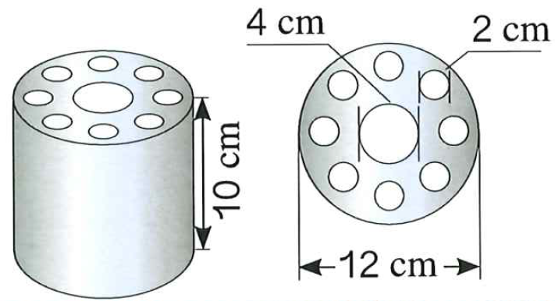
一个圆柱形金属零件上有9个圆柱形孔（如右图）。这个零件的金属用量大约是多少立方分米？（得数保留两位小数。）
金属零件9个孔的体积
没有孔的金属体积
这个零件的金属用量
每个孔的体积

Slide 13

1
3.14×（12÷2）²×10=1130.4（cm³）
3.14×（2÷2）²×10=31.4（cm³）
3.14×（4÷2）²×10=125.6（cm³）
2
3
31.4×8+125.6=376.8（cm³）
4
1130.4-376.8=753.6（cm³）≈ 0.75（ dm³ ）
答：这个零件的金属用量大约是0.75立方分米。

Slide 14
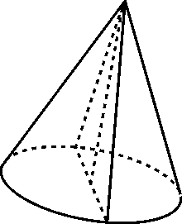
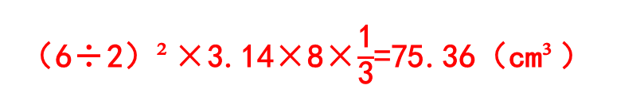
将一块圆锥形木头沿高切成完全相同的两部分，表面积比原来增加了48cm²，圆锥形木头的高为8cm，求原来这块木头的体积。
从圆锥的顶点沿着高切成两半后，表面积比原来增加了2个以圆锥的底面直径为底，以圆锥的高为高的三角形的面积。
1个三角形的面积。
底面直径。
48÷2×2÷8＝6（cm）
（6÷2）²×3.14×8×$\frac{\text{1}}{\text{3}}$=75.36（cm³）
答：原来这块木头的体积是75.36cm³。

Slide 15
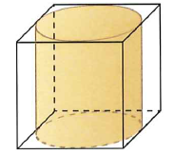
有块正方体的木料，它的棱长是4dm。把这块木料加工成一个圆柱。这个圆柱的体积最大是多少？
要使圆柱最大，圆柱的直径和高都等于正方体的棱长。
半径：4÷2=2（分米）
体积：3.14×2²×4=50.24（立方分米）
答：这个圆柱的体积最大是50.24立方分米。

Slide 16
牙膏的容积
一支120ml的牙膏管口的直径为5mm，李叔叔每天刷两次牙，每次挤出的牙膏长度是2cm。这支牙膏最多能用多少天？（得数保留整数）
先求每次用牙膏的体积。
注意要统一单位哦！
120毫升=120(cm³)
5÷2=2.5(mm)=0.25(cm)
（3.14×0.25²×2）×2=0.785（cm³ ）
120÷0.785≈153(天)
答：能用153天。

Slide 17
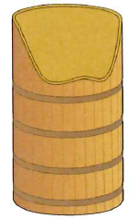
一个圆柱形木桶，底面内直径为4dm，桶口距底面最小高度为5dm，最大高度为7dm。这个木桶如右图放置时，最多能装多少升水？
桶能装水是由桶的最小高度确定的。
3.14×（4÷2）²×5=62.8（dm³）
62.8dm³=62.8L
答：该桶最多能装62.8升水。

Slide 18
这节课你们都学会了哪些知识？
灵活运用等底等高圆柱和圆锥体积之间的关系解决生活中的问题。
如在圆柱中削一个与它等底、等高的圆锥，
要根据生活经验解决实际问题。

